Slide 1
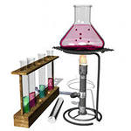
Проєкт на тему:
« Виведення плям різного походження в домашніх умовах»
Виконала учениця 11 класу
Середино-Будського ліцею № 2
Середино-Будської міської Ради
Шосткинського району
Дробна Софія

Slide 2
Мета проєкту:
Діти повинні розуміти, де в подальшому житті вони застосують свої знання, набуті на уроках хімії ужитковий експеримент викликає неабиякий інтерес до предмету, адже для його проведення потрібні речовини добре відомі дітям з побуту та повсякденного життя. метою проєкту є формування наукового світогляду учня на основі засвоєння системи знань про речовини та їхні перетворення, безпечного поводження з речовинами у побуті, розкриття ролі хімії у забезпеченні добробуту людини.

Slide 3

Актуальність даного проєкту:
Зважаючи на те, що у повсякденному житті учням весь час доводиться стикатись із хімічними речовинами та явищами, у процесі навчання хімії більше уваги необхідно приділяти питанням ужиткової хімії, ширше використовувати експеримент ужиткового характеру.

Slide 4
Завдання проєкту:
1.Систематизувати теоретичні знання набуті на уроках хімії
2. Опрацювати додаткові-інтернет ресурси,щодо виведення плям різного походження в домашніх умовах.
3. Провести дослідження в домашніх умовах.
4. Створити презентацію-звід до виконаної роботи.
«Розум полягає не лише в знанні , але й в умінні використовувати знання на ділі»
Арістотель

Slide 5

Вступ
Ужиткова хімія стала явищем повсякденним, з яким щохвилини стикаються і дорослі, і діти.
Проводити хімічні експерименти вдома треба тому, що це дозволяє сформувати в навички грамотного поводження з речовинами у повсякденному житті та сприятимуть формуванню життєвих компетенцій. В своему проєкті пропоную досліди , які діти можуть зробити самостійно, перевіривши на практиці використання відповідних хімічних речовин та їх властивостей, запам’ятати якісні реакції на речовини та застосовувати набуті навички на практиці.

Slide 6
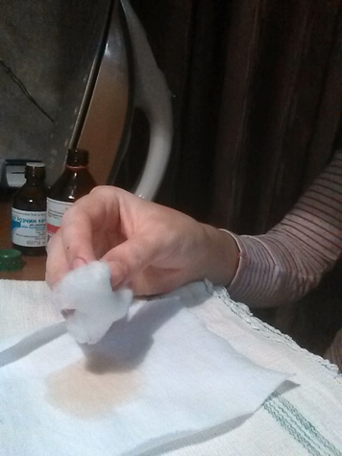
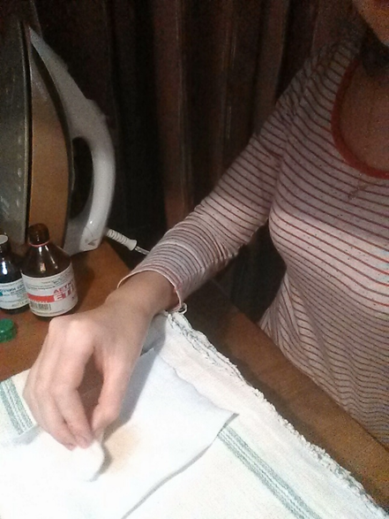
Видалення плям від чаю та вина.
1. Плями від чаю та вина можна видалити, замочивши забруднене місце в розчині щавлевої кислоти (1частина),лимонної кислоти (2 частини) та води (50 частин) на 1-2 години.
2. Забруднену чаєм ділянку тканини, протерти ватним тампоном, змоченим в суміші нашатирного спирту (пів чайної ложки) та гліцерину (2 чайні ложки).

Slide 7
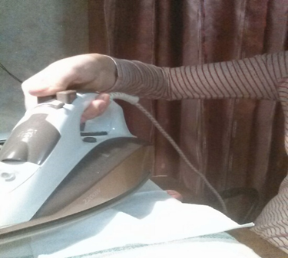
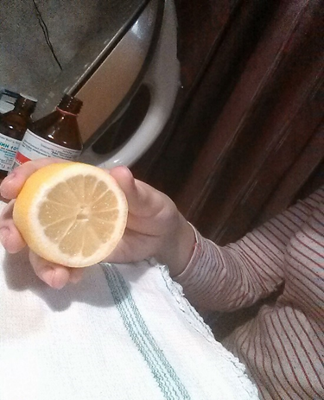
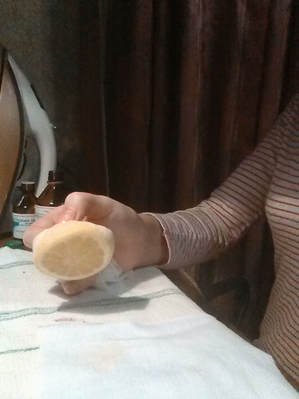
Виведення плям від іржі.
Найпростіший спосіб позбавитися плям іржі-за допомогою шматочка лимона. Загорнути його в марлю,прикласти до плями й провести кілька разів з протилежного боку тканини гарячою праскою. Цей спосіб застосовують для всіх видів тканин.

Slide 8
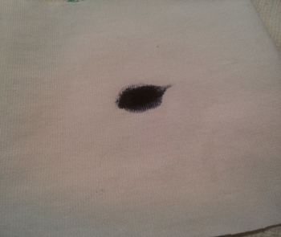
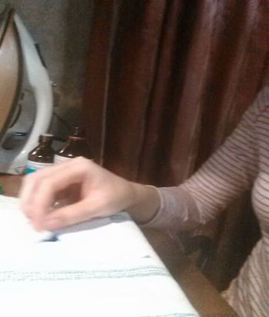
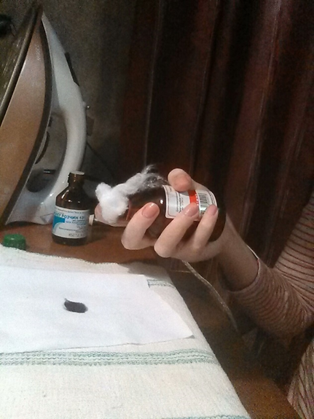
Виведення плям від чорнила
Забруднену ділянку тканини ретельно протерти чистою ганчіркою, змоченою спиртом (етанолом).

Slide 9
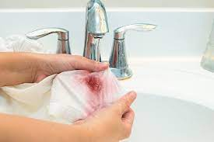
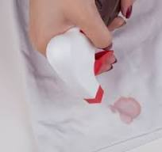
Видалення свіжих плям крові.
Свіжі плями крові легше всього видаляються при пранні в холодній воді з використанням мийного засобу для прання у холодній воді, а потім в злегка теплій воді з любим мийним засобом.

Slide 10
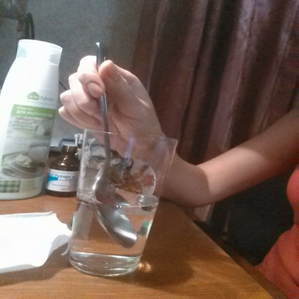
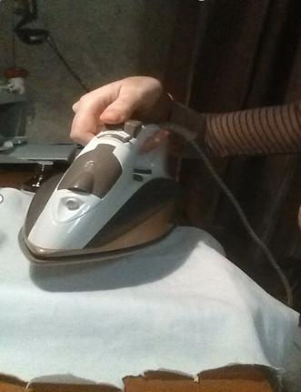
Видалення плям від олії
Протерти забруднену ділянку тканини, змоченою теплим розчином суміші нашатирного спирту і мийного засобу (одна чайна ложка на півсклянки теплої води).
Потім виріб попрасувати через чисту білу тканину

Slide 11
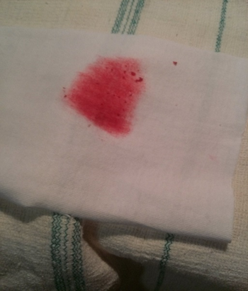
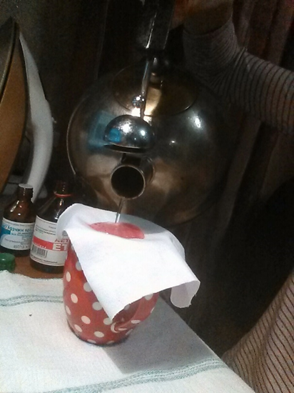
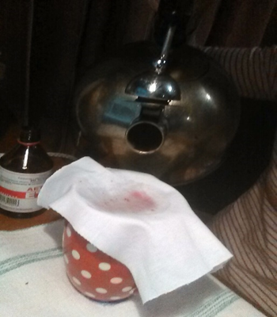
Видалення плям від ягід та зеленої трави
Розтягніть тканину з плямою й обережно вимийте під струменем гарячої води з чайника, доки вона не зникне.

Slide 12

Висновок
Хімічний експеримент з елементами ужиткової хімії формує навички екологічно грамотної поведінки в побуті й довкіллі. Він сприяє формуванню знань учнів про ті складні зв’язки, котрі існують в системі «довкілля – суспільство – людина».
Через ужиткову хімію пролягає найкоротший шлях, що вводить учнів у світ речовин, поєднує теоретичні знання
з життєвою практикою

Slide 13
Список використаної літератури
Джерела:
1.Кизенко В.І. Особливості застосування методів навчання на факультативних заняттях /В.І. Кизенко, Ю.І.Мальований //Біологія і хімія в школі. – 2002. -№5.
2. Максимов О. Пропедевтичні заняття з хімії / О.Максимов, Т.Шевчук // Біологія і хімія в школі – 2000. – №3.
3. Федорів Т.М. Дидактичні умови реалізації факультативу «Хімія в побуті» / Т.М.Федорів// Науковий вісник Національного аграрного університету. – К.,2000.
4. Галузинська Н.М. Посилити роль хімічного експерименту // Біологія і хімія в школі. -1998. - №3.

Slide 14
Дякую за увагу
Notes:
14

